Slide 1
Gian Luca Gurrieri
DG Ambiente e Clima
Regione Lombardia

Slide 2
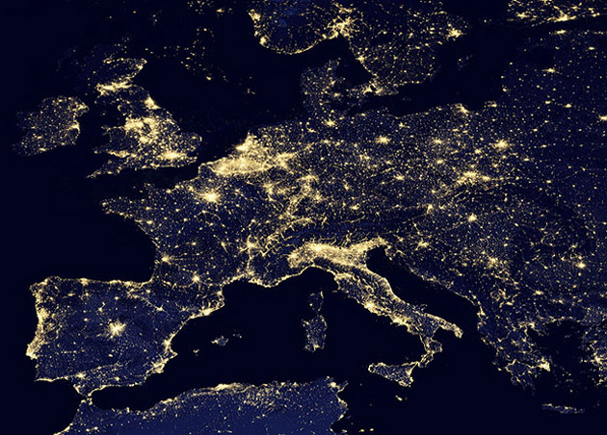
Politiche per il clima (e la qualità dell’aria) del bacino padano finanziate dai fondi SIE

Slide 3
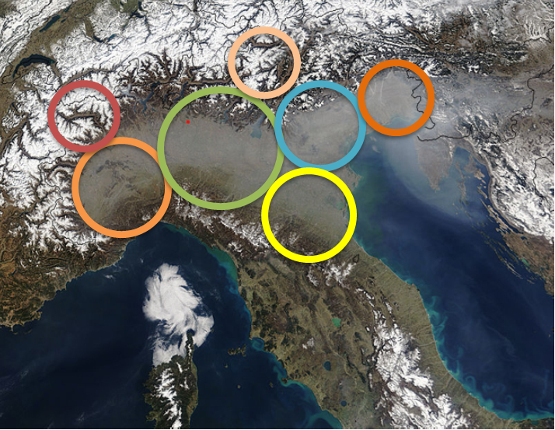
IL BACINO PADANO: UNA SCALA DI INTERVENTO «NATURALE»
Misure coordinate e congiunte a scala di bacino padano:
1° Accordo nel 2005 (Regioni)
2° Accordo nel 2007 (Regioni)
3° Accordo nel 2013 (8 Regioni/Prov. Autonome e 5 Ministeri)
4° Accordo nel 2017 (4 Regioni e Ministero Ambiente)
Mobilità sostenibile e riduzione emissioni da circolazione veicoli diesel
Limitazioni impianti a legna con elevate emissioni
Riduzione delle emissioni agricoltura
Gestione coordinata episodi acuti

Slide 4

IL LIFE PREPAIR (progetto LIFE integrato che supporta l’attuazione del Piano ARIA)
OBIETTIVO: promuovere azioni di miglioramento della qualità dell’aria (rispetto direttiva 2008/50/CE)
PRINCIPALI AREE DI INTERVENTO per ridurre polveri sottili, ossidi di azoto, ammoniaca, anidride carbonica:
  Agricoltura: gestione reflui zootecnici
  Biomassa: combustione in piccolo impianti domestici
  Trasporti: promozione mobilità sostenibile
  Efficienza energetica: efficientamento energetico degli edifici
Budget: 17 M€ - 1/2/2017 – 31/1/2024
Partners: 6 Regioni
7 ARPA
3 Comuni
2 Enti sistemi regionali
  Azioni win win aria – clima

Slide 5

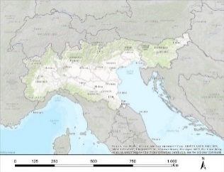
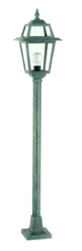

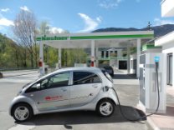
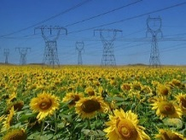
AZIONI COMPLEMENTARI : linee di intervento (in tutte le Regioni del bacino padano)
Efficienza energetica (imprese)
Riqualificazione edifici pubblici
Mobilità elettrica
Illuminazione SMART
Agricoltura
(reflui zootecnici e altro)
DOTAZIONE COMPLESSIVA REGIONI: 700 ML €

Slide 6
Fondi complementari nelle 4 regioni del bacino padano
COMITATO FONDI COMPLEMENTARI - assicurare coordinamento permanente nell’utilizzo fondi SIE
Regione Lombardia
Regione Emilia Romagna
Regione Piemonte
Regione Veneto
Stato avanzamento, novembre 2018

Slide 7
1
POR FESR 2014-2020
UN ESEMPIO EFFICIENTAMENTO ENERGETICO
(ristrutturazione profonda) REGIONE LOMBARDIA
43 ML di € - BANDO «FREE»
Finanziamento 30% fondo perduto, 40% a restituzione. Trasformazione in edifici NZEB (min 1 ML di €)
45 interventi di trasformazione dell’edificio in NZEB (superficie media edificio: 2.200 mq)
Totale investimenti: 64 ML €
Risparmio complessivo: 45 GWh/a
Contributo medio: 950.000 €
Costo medio unitario: 650 €/m2 (sup. utile climatizzata)
Riduzione fabbisogno energetico:
Epgl, nren → - 86%
€/kWh risparmiato → 1,47 (EPgl, tot)
€/kWh risparmiato → 1,36 (Epgl, nren)
Sistemi di monitoraggio dei consumi e
della produzione impianti FER
Bioarchitettura e edilizia sostenibile

Slide 8
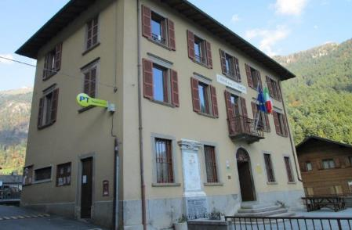
2
POR FESR 2014-2020
UN ESEMPIO EFFICIENTAMENTO ENERGETICO
(ristrutturazione profonda) REGIONE LOMBARDIA
20,7 ML di € - BANDI «PICCOLI COMUNI» Finanziamento 90% a fondo perduto, max 250.000 €. Ristrutturazione importante secondo livello
102 interventi di efficientamento di edifici pubblici (superficie media edificio: 510 mq), 25 già conclusi
Contributo medio: 205.000€ (max 250.000 €) Costo medio unitario: 419 €/m2
(sup. utile climatizzata)
Risparmio complessivo: 13GWh/a
Riduzione fabbisogno energetico:
Epgl, nren → - 52%
€/kWh risparmiato → 2,2 (EPgl, tot)
€/kWh risparmiato →2,15 (Epgl, nren)

Slide 9
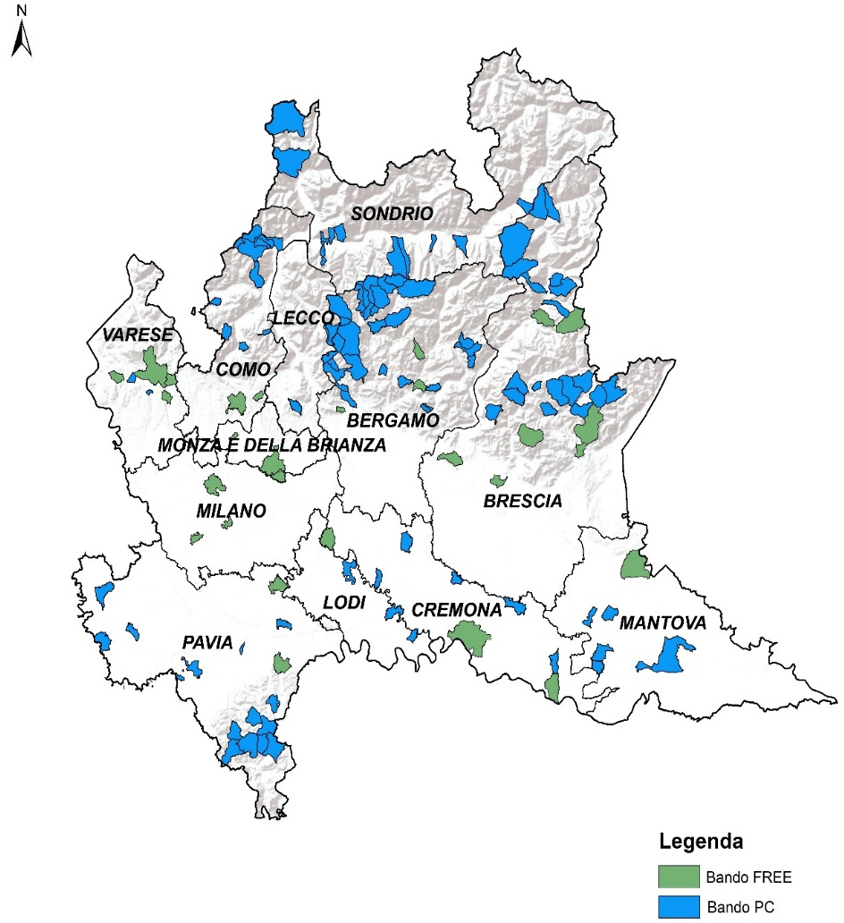
BANDI EDILIZIA – FESR 2014-2020
147 edifici efficientati
Potenza fotovoltaica installata: 1,8 MW
Risparmio: 60 ML di kWh/a (Epgl,nren)
Riduzione CO2: 10.000 t/a
Riduzione NOx: 5.880 kg/a
Fonte dati: Autorità Ambientale Regionale - report in via di formalizzazione

Slide 10
ATTENZIONE: importanza di politiche europee “WIN – WIN”

Slide 11
ATTENZIONE: importanza di politiche europee “WIN – WIN”
Esempi di interferenza negativa tra politiche (Corte Conti UE, 2018)
COMBUSTIONE BIOMASSA LEGNOSA
«55. Molte politiche dell'UE hanno un impatto sugli inquinanti atmosferici e, pertanto, sulla qualità dell'aria, in particolare per quanto riguarda cambiamenti climatici, energia, trasporti e mobilità, industria e agricoltura»
«59. Le politiche dell'UE sui cambiamenti climatici promuovono la biomassa come fonte di energia rinnovabile. La direttiva sull'energia da fonti rinnovabili prevedeva nel 2009 che l'UE coprisse almeno il 20 % del proprio fabbisogno totale di energia con fonti rinnovabili entro il 2020.
Da allora, i finanziamenti dell'UE a favore di progetti per la biomassa sono più che raddoppiati (ndr: da 1,6 a 3,4 mld euro nelle ultime due programmazioni settennali). …, la Corte ha rilevato che la combustione di biomassa legnosa può anche comportare emissioni più elevate di determinati inquinanti atmosferici nocivi. L'AEA ha rilevato problematiche analoghe»

Slide 12
ATTENZIONE: importanza di politiche europee “WIN – WIN”
Altro esempio di interferenza negativa tra politiche (Corte Conti UE, 2018)
LE POLITICHE SUL DIESEL
«57. I veicoli diesel costituivano un elemento fondamentale per i costruttori di automobili nell’UE al fine di adempiere gli obblighi di riduzione del biossido di carbonio (CO2), poiché essi producono meno emissioni di CO2 rispetto alle automobili a benzina. … le norme EURO hanno notevolmente ridotto le emissioni di CO2 e PM, ma non sono riusciti a fare altrettanto con le emissioni di NOX, causate da tali veicoli. È noto da anni che le emissioni effettive di NOX sono più elevate di quelle prodotte in condizioni di prova.»
POLITICHE PER LA PROTEZIONE DELLE ACQUE
« 62. L’agricoltura rappresenta il 94 % delle emissioni di ammoniaca (NH3) nell’UE. L’ammoniaca è un precursore del PM. ….»
Nota 73: … la direttiva sui nitrati relativa alla protezione delle acque dell’inquinamento provocato dai nitrati provenienti da fonti agricole … pone l’accento sull’impatto dell’azoto sulla qualità dell’acqua, piuttosto che sulla qualità dell’aria.

Slide 13
PROSPETTIVE 2021 - 2027
Per la complementarità con le azioni di Bacino Padano
E’ STRATEGICO PROSEGUIRE LE AZIONI 2014-2020
    Efficientamento edifici
    Produzione FER termiche e elettriche
    Mobilità elettrica e ciclistica
    Agricoltura
    AMPLIANDO ULTERIORMENTE LE AREE DI INTERVENTO 2021-2027, ponendo vincoli alla realizzazione di AZIONI WIN-WIN

Slide 14
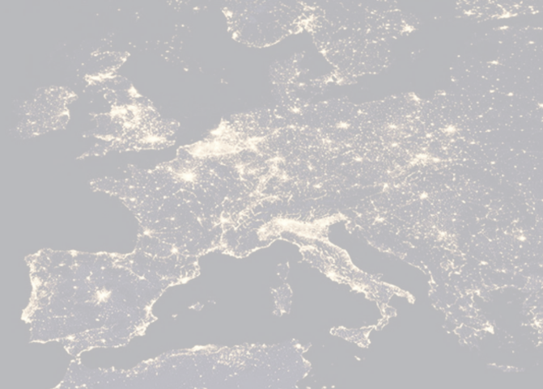
Grazie per l’attenzione.
Gian Luca Gurrieri

